Slide 1
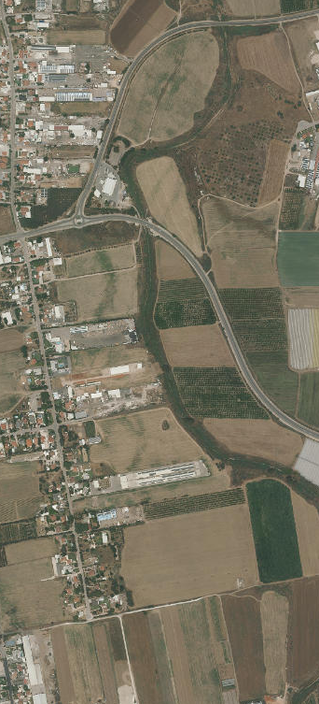

עדכון מדיניות אכיפה
מדור פיקוח בוועדה לתכנון ובניה
מועצה אזורית באר טוביה
13/02/2025

Slide 2
מדור הפיקוח
תפקיד מדור הפיקוח
ביצוע פיקוח יזום- מיפוי חריגות בניה ושימוש אסור ואיתור עבירות.
מעקב אחר גזרי דין וקיומם.
חקירת עבירות תכנון ובניה- בדיקה וחקירת חשדות לעבירות תכנון ובניה, הכנת תיקי חקירה
בהתאם להוראות חוק תו"ב ולהנחיות היחידה הארצית לאכיפת דיני
תכנון ובניה.
מעקב בקרה ופעולות נלוות- הכנת דו"חות תקופתיים על מצב עבירות הבניה במרחב התכנון.
מדיניות אכיפה

Slide 3
סיווג חומרת עבירת הבניה
עבירות לאכיפה במיקוד נמוך | עבירות לאכיפה במיקוד בינוני | עבירות לאכיפה במיקוד גבוה
עבירות העומדות בתנאים של תקנות הפטור מהיתר (פרגולות וכד') | *תוספות בניה למגורים במגרשים בייעוד מגורים. | *עבירות הכוללות מפגע בטיחותי וסכנה לציבור
*מבנים המשמשים למיגון בשעת מלחמה | שפיכות אדמה בקרקע בייעוד חקלאי | עבודה אסורה או שימוש אסור באזורים רגישים (תשתית לאומית, שצ"פ, קרקע חקלאית, שמורת טבע)
שינוי בחזיתות בתי מגורים |  | אי קיום גזר דין/ צו שיפוטי/ צו מנהלי/ הסדר מותנה
 |  | שימוש חורג מהיתר/מתכנית
 |  | *עבירות באזורי תעשייה
מדיניות אכיפה
* שינויים המוצעים ממדיניות האכיפה שאושרה בוועדת המשנה מתאריך 20/05/2019.

Slide 4
מסלולים להסדרת חריגות הבניה
 | מסלול ההסדרה | לוחות זמנים לביצוע ההסדרה
1 * | חריגת בניה המהווה סכנה לציבור | פעילות מידית להריסת חריגת הבניה
2 | הסכמה להריסה עצמית של חריגת הבניה | עד כ- 60 ימים להריסת חריגת הבניה
3 | הסדרת החריגה בבקשה להיתר בניה (לאחר בחינה כי ניתן להסדיר בהיתר בניה) | עד חודש להגשת תיק מידע עד שלושה חודשים להגשת בקשה להיתר בניה
4 | הסדרת החריגה ע"י הגשת תכנית בניין עיר (לאחר בחינה כי ניתן להסדיר בתב"ע) | שלושה חודשים להגשת תכנית לוועדה המקומית התחייבות בכתב להגשת בקשה להיתר בניה, עד שלושה חודשים מתאריך אישור התב"ע.
מדיניות אכיפה
* להחלטת מהנדס הוועדה.
א. במסלול 3 ו-4 ,לאחר העמידה בלוחות הזמנים הראשוניים המצויינים בטבלה, באחריות מגיש הבקשה להמשיך לקדם את הבקשות השונות
בזמנים סבירים ובתיאום עם מהנדס הוועדה.
ב. במסלול 3 ו-4, ככל ומסיבה כלשהי לא יאושרו הבקשות להיתר או לשינוי תב"ע, יש לפעול לפינוי חריגות הבניה עד כ-60 ימים ממועד דחיית הבקשה.
ג. ככל והבקשות יתעכבו מעבר לזמן סביר ללא תיאום כנדרש, התיק יועבר לטיפול תובע הוועדה.

